Slide 1

01
INTRODUCCIÓN
Caos en un circuito electrónico
¿Qué es caos?
1
Comportamiento determinístico
2
Sensible a las condiciones iniciales
Aparece en circuitos con componentes no lineales y con elementos localmente activos
3
El camino al caos tiene una forma especifica ⇨ duplicaciones de período
4
5
Suelen aparecer atractores en el diagrama de fases.

Slide 2
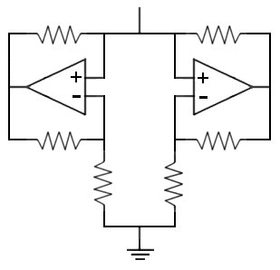
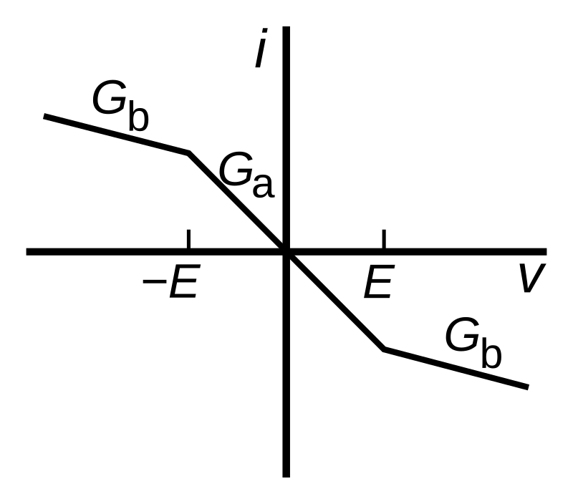
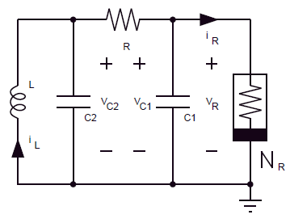

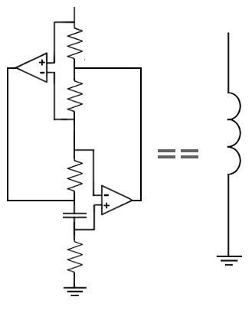
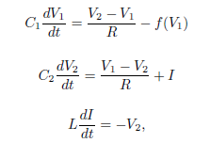
02
MONTAJE – Circuito Chua
Comportamiento predecible => Ecuaciones diferenciales son solución del circuito ☑
1

Slide 3
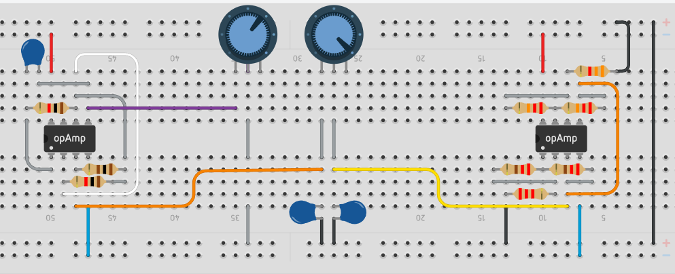
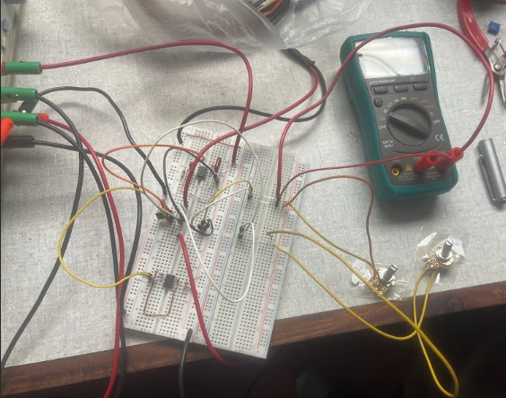
03
MÉTODOS
Buscamos formas de no interferir con la medición:
Cambiamos los potenciómetros para tener más estabilidad
Separamos los potenciómetros para no “generar interferencia”
Protocolo de medición:
Con el circuito encendido se guarda la señal con el osciloscopio
Se corta el generador de funciones.
Se desconectan los potenciómetros del circuito levantando los cables blancos.
Se anota el valor de la resistencia R.
Se vuelve a conectar los cables y prender la fuente
Trabajamos con:
Mediciones del circuito armado.
Simulación de resolución de las ecuaciones diferenciales para distintos valores de R – Método Runge-Kutta
Simulaciones en LTSpice.

Slide 4


